Slide 1
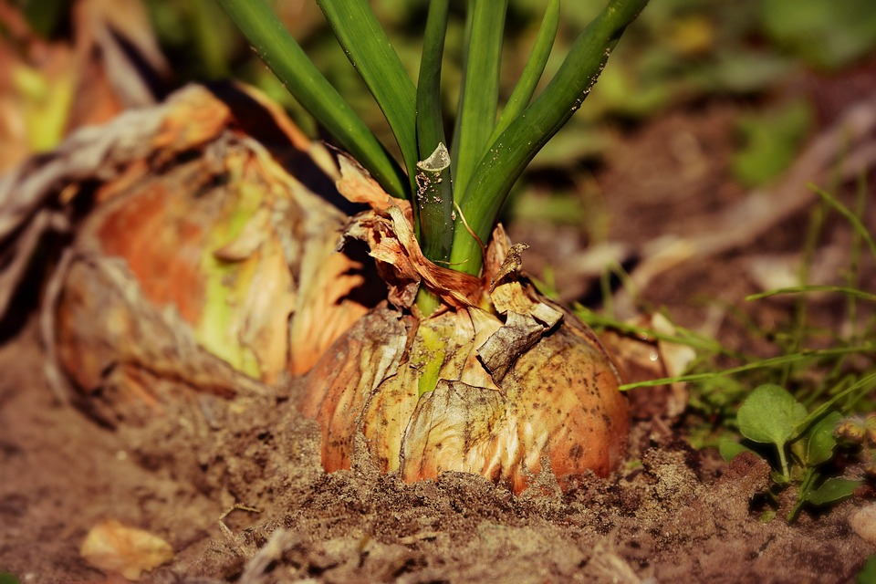
જમીનમાં પોષકતત્વોની ભરપાઈ

Slide 2
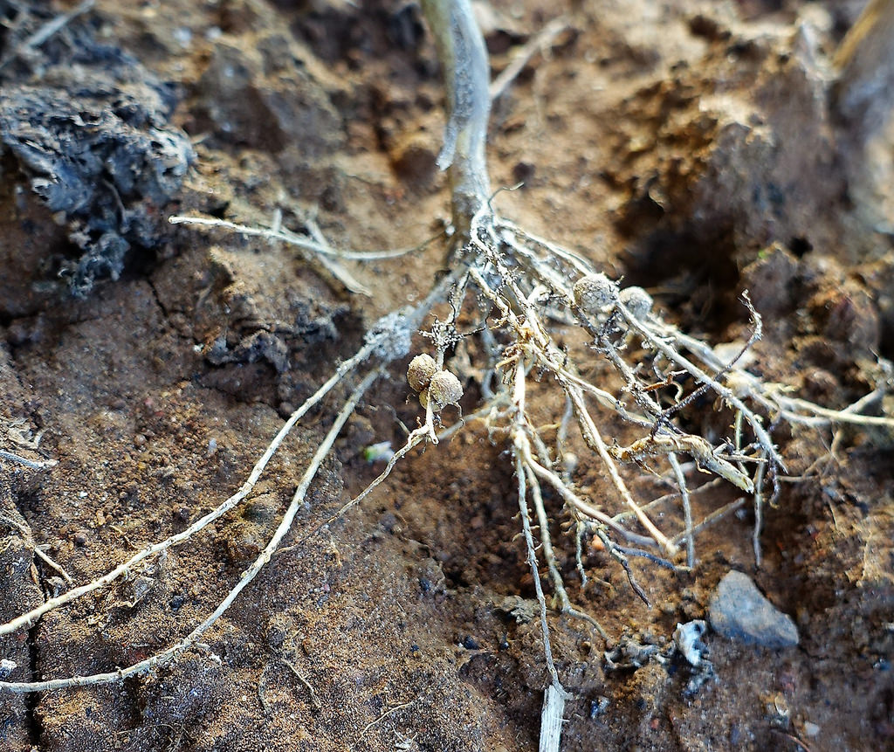
પોષકતત્વો
તમામ વનસ્પતિઓને વિકાસ માટે પોષકતત્વોની જરૂર હોય છે.
નાઇટ્રોજન, ફોસ્ફરસ અને પોટેશિયમ વનસ્પતિઓના મુખ્ય પોષકતત્વો છે.
આ પોષકતત્વો કુદરતી રીતે માટીમાં હાજર હોય છે. તમામ વનસ્પતિ આ પોષકતત્વોને મૂળિયાંની મદદથી મેળવે છે.

Slide 3
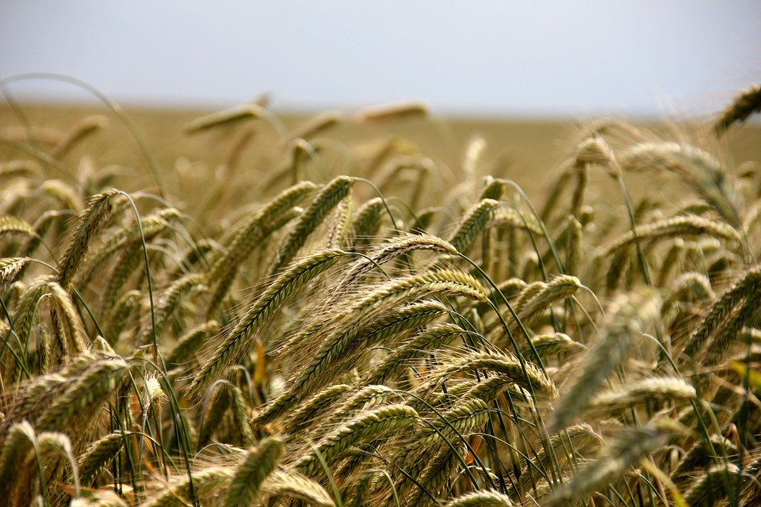
એજ વનસ્પતિ – એજ જમીન
જ્યારે એજ વનસ્પતિ વારંવાર એજ માટીમાં વાવવામાં આવે છે, ત્યારે માટીમાં હાજર પોષકતત્વોનું પ્રમાણ ઘટી જાય છે.
પરિણામે, વનસ્પતિને વિકાસ માટે પૂરતા પોષકતત્વો મળતા નથી.
વનસ્પતિનો વિકાસ ધીમો અને અટકેલો જણાય છે.

Slide 4
પોષકતત્વોની ભરપાઈના બે ઉપાયો
પોષકતત્વોની ભરપાઈ
છાણિયા ખાતર અને રાસાયણિક ખાતર ઉમેરીને
કઠોળ વર્ગની વાવણી દ્વારા

Slide 5

છાણિયા ખાતર અને ખાતર ઉમેરવા:
ખેડૂત જમીનને સમૃદ્ધ બનાવવા માટે નિયમિતપણે છાણિયા ખાતર અને ખાતર ઉમેરે છે.
જ્યારે માટી નાઇટ્રોજન, ફોસ્ફરસ અને પોટેશિયમ જેવા પોષકતત્વોથી સમૃદ્ધ બને છે ત્યારે વનસ્પતિ સારી રીતે વિકસે છે અને સ્વસ્થ પાક મળે છે.

Slide 6
છાણિયા ખાતર અને ખાતર ઉમેરવા:
લગભગ 17 વિવિધ પ્રકારના પોષકતત્વો વનસ્પતિ માટે જરૂરી છે.
પોષકતત્વો
6
મેક્રો- પોષકતત્વો
11
માઇક્રો- પોષકતત્વો

Slide 7
છાણિયા ખાતર અને ખાતર ઉમેરવા:
વનસ્પતિને મેક્રો પોષકતત્ત્વો મોટી માત્રામાં અને માઇક્રો પોષકતત્ત્વો ઘણી ઓછી માત્રામાં જોઈએ છે.
મુખ્ય વનસ્પતિ ખાતર
યૂરિયા
NPK
(નાઇટ્રોજન, ફોસ્ફરસ, પોટેશિયમ)

Slide 8
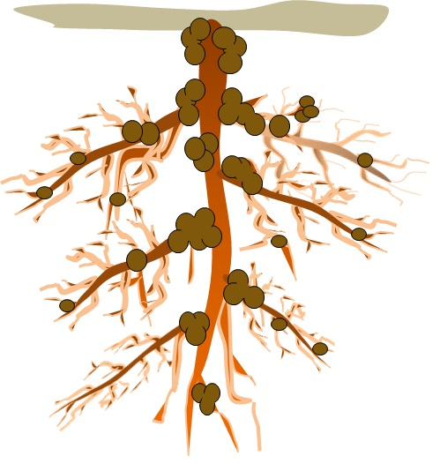
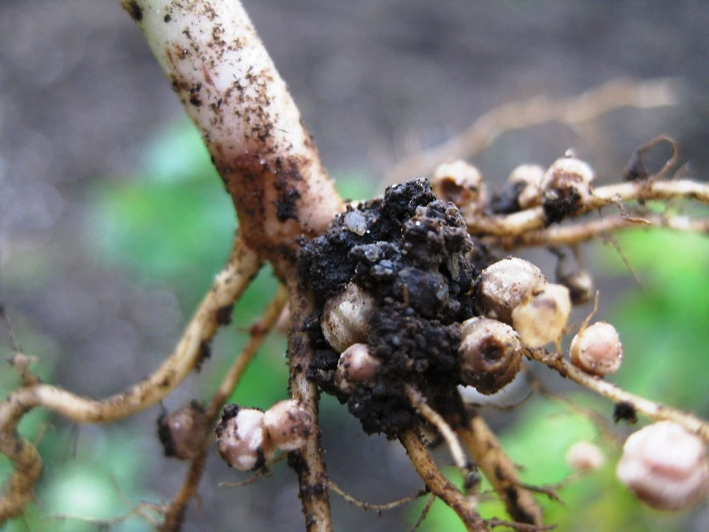
કઠોળ વર્ગના છોડ ઉગાડવાં
નાઇટ્રોજન વનસ્પતિ માટે સૌથી મહત્વપૂર્ણ રાસાયણિક તત્વોમાંનું એક છે.
જો જમીનમાં પૂરતું નાઇટ્રોજન ઉપલબ્ધ ન હોય, તો છોડ પીળાશભર્યા દેખાય છે અને તેની વૃદ્ધિ થંભી જાય છે.

Slide 9
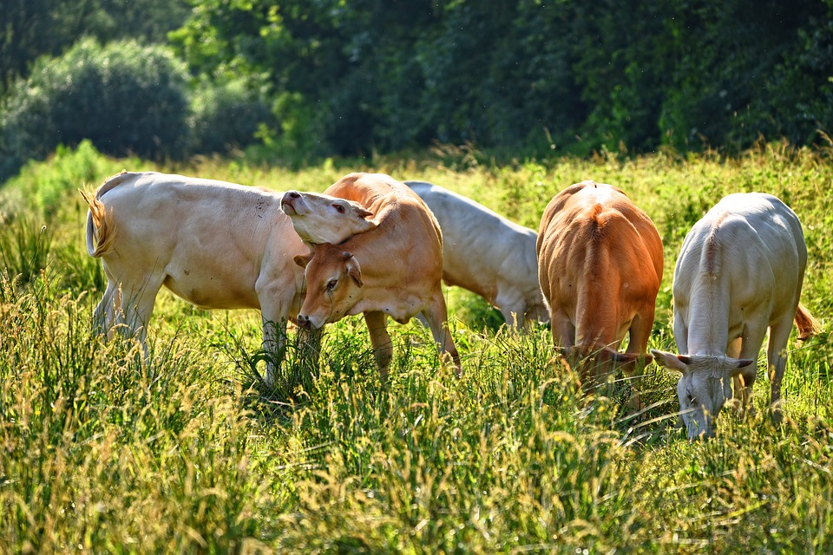
નાઇટ્રોજન
આપણાં વાતાવરણમાં 78% નાઇટ્રોજન હાજર છે.
          નાઇટ્રોજન પ્રોટીન, હરિતદ્રવ્ય, ન્યુક્લિક એસિડ અને વિટામિનમાં હાજર હોય છે
વનસ્પતિ અને પ્રાણીઓ વાતાવરણમાંથી સીધું નાઇટ્રોજન ગ્રહણ કરી શકતા નથી.

Slide 10
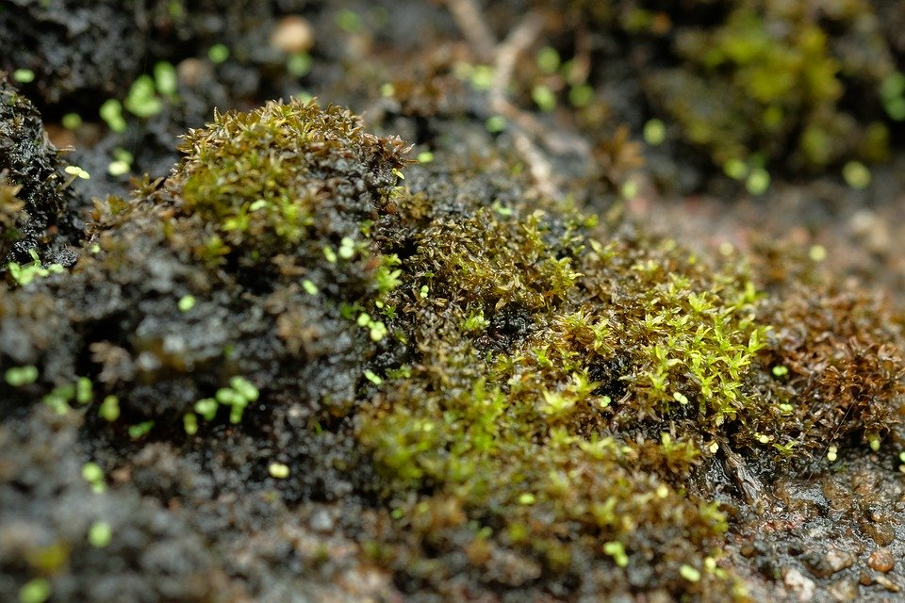
નાઇટ્રોજન
કેટલાક જીવો, જેમ કે બેક્ટેરિયા અને નીલ-હરિત શેવાળ (blue-green algae), જમીનમાં હાજર હોય છે અને તેઓ હવામાનમાંથી નાઇટ્રોજનને ગ્રહણ કરીને તેને નાઇટ્રોજનના સંયોજનોમાં પરિવર્તિત કરે છે.

Slide 11
છોડ માં નાઇટ્રોજન
આ જીવો મૃત અને વિકસિત થયેલા પ્રાણીઓ અને વનસ્પતિમાં રહેલા નાઇટ્રોજનયુક્ત કચરાને પણ નાઇટ્રોજનયુક્ત સંયોજનોમાં પરિવર્તિત કરે છે, જેથી છોડ તેને ફરીથી ઉપયોગમાં લઈ શકે.
કઠોળ વર્ગના છોડના મૂળમાં રહેલા સૂક્ષ્મજીવો હવામાનનું નાઇટ્રોજન જમીનમાં સ્થિર કરે છે, જેના કારણે જમીનની ફળદ્રુપતા વધે છે.

Slide 12
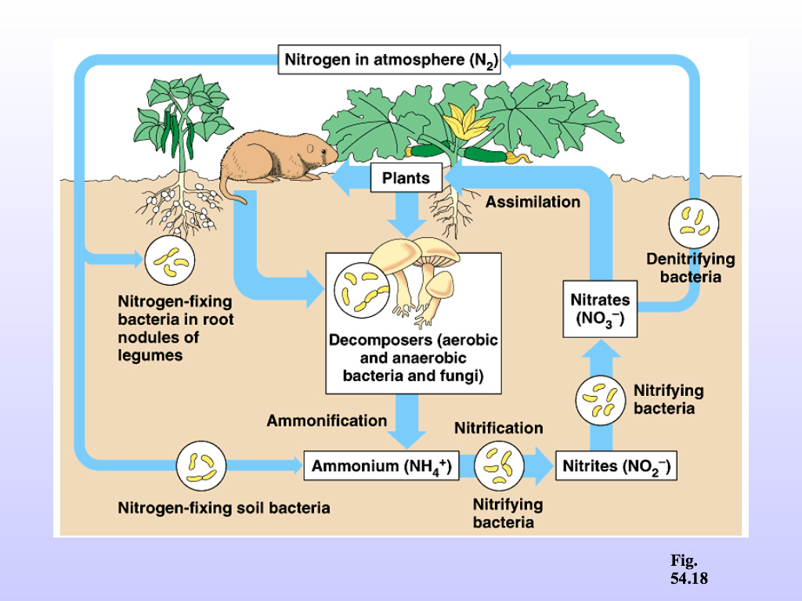


નાઇટ્રોજન
હવામાનમાં નાઈટ્રોજન (N₂)
વનસ્પતિઓ
શોષણ (Assimilation)
નાઈટ્રોજન વિયોજક બેક્ટેરિયા
કઠોળની મૂળ ગાંઠોમાં નાઈટ્રોજન સ્થિરક બેક્ટેરિયા
નાઈટ્રેટ
(NO₃⁻)
વિઘટકો (Decomposers) એરોબિક અને એનએરોબિક બેક્ટેરિયા અને ફૂગ
નાઈટ્રિફિકેશન બેક્ટેરિયા
એમોનિફિકેશન
નાઈટ્રિફિકેશન
એમોનિયમ (NH₄⁺)
નાઈટ્રાઇટ્સ (NO₂⁻)
નાઈટ્રોજન સ્થિરક જમીન બેક્ટેરિયા
નાઈટ્રિફિકેશન બેક્ટેરિયા

Slide 13
નાઇટ્રોજન સ્થિરકરણ(સ્થાપન)
નાઇટ્રોજન સ્થિર કરનાર વનસ્પતિઓને કઠોળ વર્ગની વનસ્પતિઓ કહેવામાં આવે છે.
કઠોળ વર્ગની વનસ્પતિઓ, જેમ કે વટાણા અને વટાણા જેવા છોડમાં રહેલા મૂળ ગાંઠોમાં હાજર નાઇટ્રોજન સ્થિર કરનાર બેક્ટેરિયા, જેને રાઈઝોબિયમ કહેવામાં આવે છે, હવામાનનું નાઇટ્રોજન ‘સ્થિર’ કરે છે.
નાઇટ્રોજન સ્થિર કરનાર બેક્ટેરિયા હવામાનમાં રહેલા નાઇટ્રોજનને રાસાયણિક રૂપાંતર દ્વારા વનસ્પતિ માટે ઉપલબ્ધ બનાવે છે.
કઠોળ વર્ગની વનસ્પતિઓ અને નાઇટ્રોજન સ્થિર કરનાર બેક્ટેરિયા સહજીવનના સંબંધમાં હોય છે.
આ રીતે જમીન નાઇટ્રોજનથી સમૃદ્ધ બને છે.

Slide 14
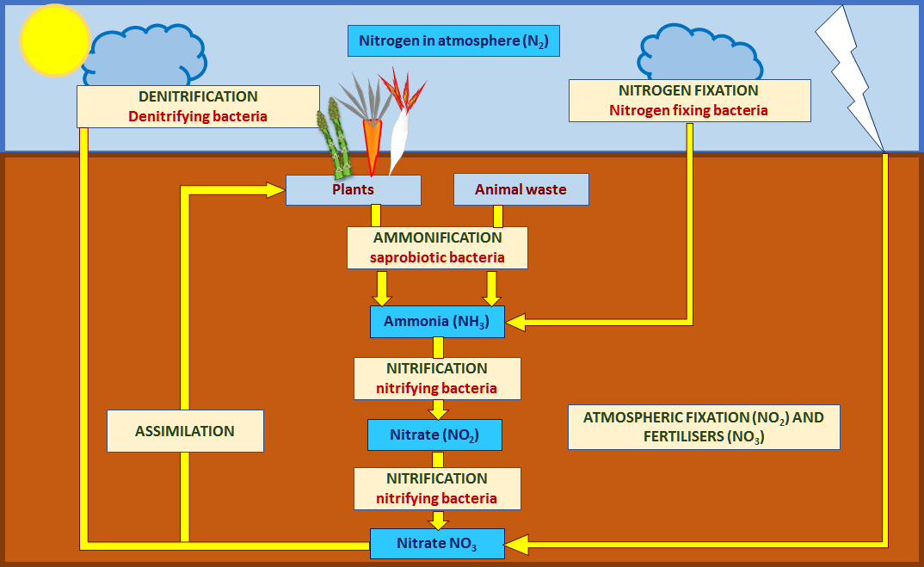

નાઇટ્રોજન સ્થિરકરણ(સ્થાપન)
હવામાનમાં નાઈટ્રોજન (N₂)
નાઈટ્રોજન વિયોજન (DENITRIFICATION)
નાઈટ્રોજન વિયોજક બેક્ટેરિયા
નાઈટ્રોજન સ્થિરકરણ (NITROGEN FIXATION)
નાઈટ્રોજન સ્થિરક બેક્ટેરિયા
વનસ્પતિઓ
પ્રાણીઓના અવશિષ્ટો
એમોનિફિકેશન (AMMONIFICATION)
મૃતોપજીવી બેક્ટેરિયા
એમોનિયા (NH₃)
નાઈટ્રિફિકેશન (NITRIFICATION)
નાઈટ્રિફિકેશન બેક્ટેરિયા
શોષણ (ASSIMILATION)
નાઈટ્રેટ (NO₂)
હવામાન સ્થિરકરણ (NO₂) અને ખાતર (NO₃)
નાઈટ્રિફિકેશન (NITRIFICATION)
નાઈટ્રિફિકેશન બેક્ટેરિયા
નાઈટ્રેટ (NO₃)

Slide 15
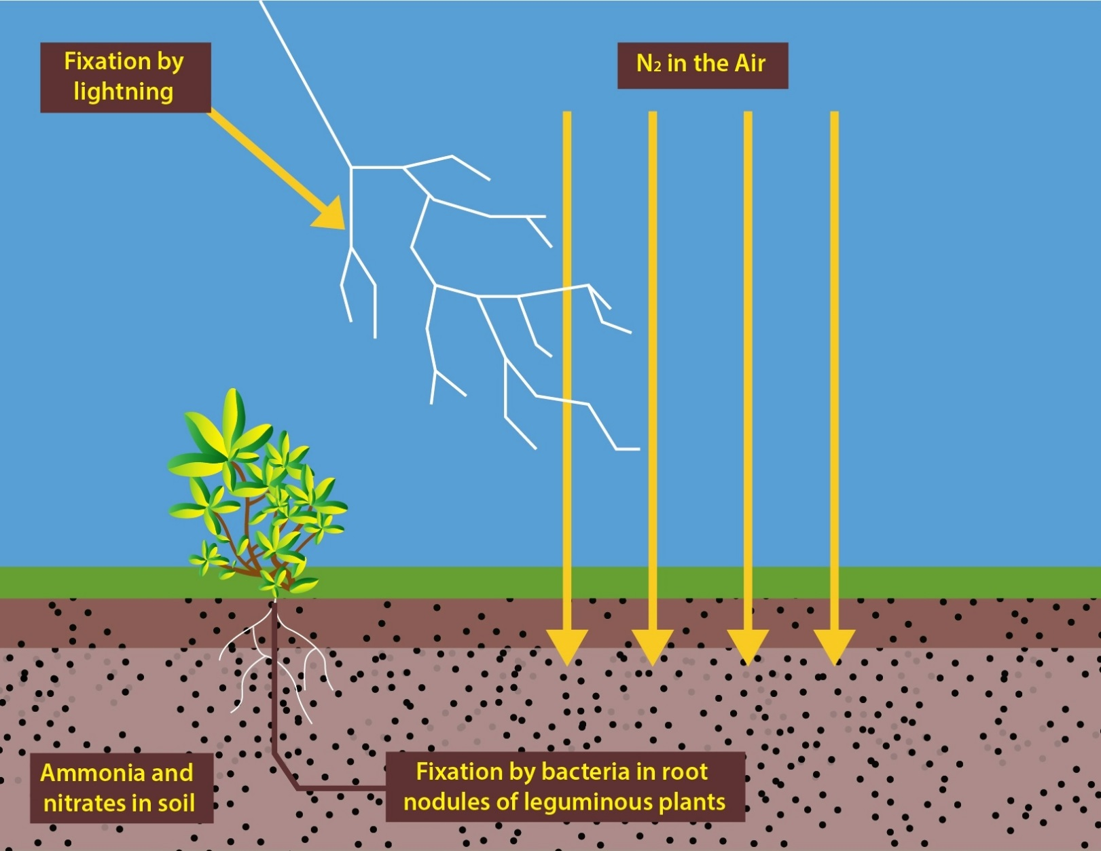
નાઇટ્રોજન સ્થિરકરણ(સ્થાપન)
વીજળી દ્વારા સ્થિરકરણ
હવામાનમાં N₂
જમીનમાં એમોનિયા અને નાઈટ્રેટસ
કઠોળ વર્ગની વનસ્પતિઓના મૂળ ગાંઠોમાં બેક્ટેરિયા દ્વારા સ્થિરકરણ

Slide 16






MM Index
Slide# | Thumbnail | Source and Attribution
1 |  | https://pixabay.com/en/onion-vegetable-plant-food-3706937/
2 |  | https://www.flickr.com/photos/mauroguanandi/41834424281 - CC BY 2.0 - mauro halpern
3 |  | https://pixabay.com/photos/field-cereals-rye-agriculture-196173/
5 |  | https://pixabay.com/en/corals-underwater-algae-ecosystem-154793/ - CC0
8 |  | SSSVV Gallery
8 |  | SSSVV Gallery

Slide 17





MM Index
Slide# | Thumbnail | Source and Attribution
9 |  | https://pixabay.com/en/cow-animal-mammal-cattle-domestic-3463328/ - CC0
10 |  | https://pixabay.com/photos/moss-plant-green-nature-forest-2874038/
12 |  | https://www.flickr.com/photos/51770637@N06/6983789773/ - CC BY 2.0 – fickleandfreckled N CYCLING DIAGRAM
14 |  | Original contribution - srideviandkarthik@gmail.com
15 |  | SSSVV Gallery

